Slide 1
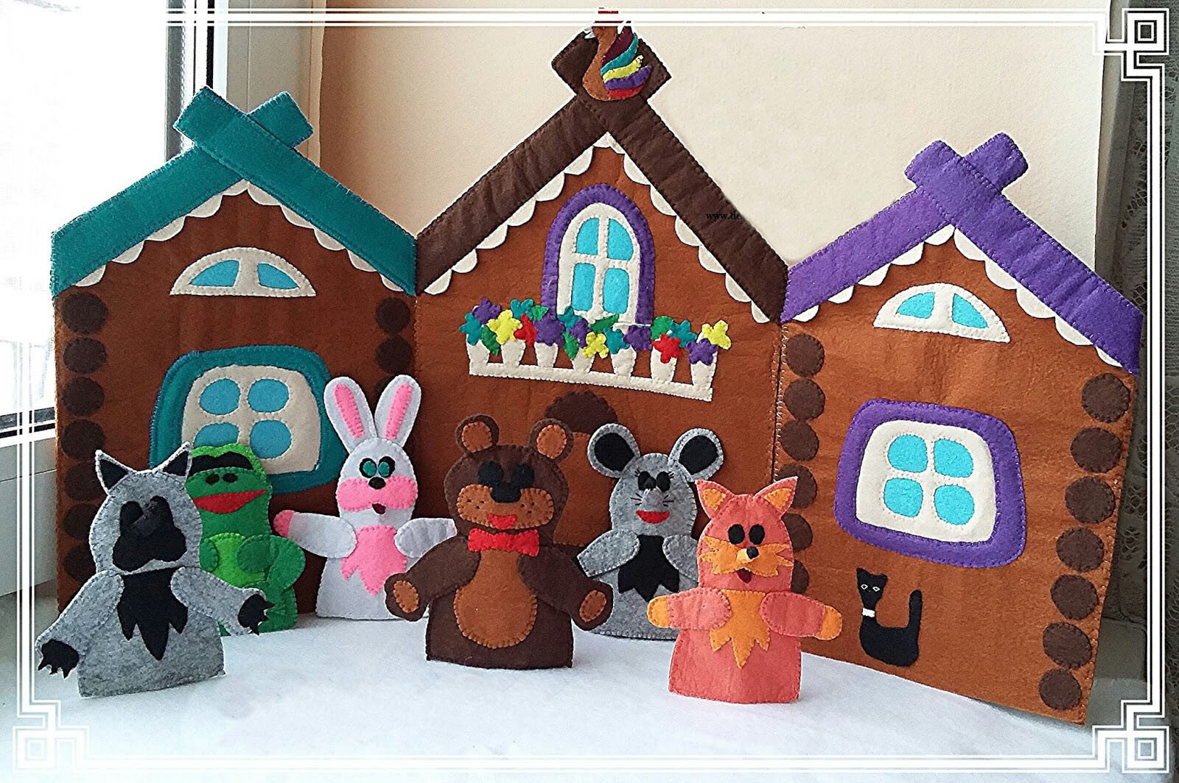
Пальчиковый театр по сказке
«Теремок»
Выполнила: Валебная Н.В.
МБДОУ детский сад №1 «Светлячок»
Г. Семенов 2023год.

Slide 2
Актуальность
Одним из самых эффективных способов развития ребёнка в младшем возрасте является театрализованные игры. Это всегда близко и понятно детям, ведь в основе театра лежит игра.
Для детей в возрасте 3-4лет, пальчиковый театр – это понятный, увлекательный и любимый вид деятельности. Но, самое главное – стимулирует развитие мышления ребёнка, вырабатывает ловкость, умения управлять своими движениями.
Театрализованная деятельность в детском саду - это самый лучший способ, чтобы помочь детям раскрыть себя. Эта деятельность для детей словно развлечение, так как положительные эмоции помогают ребёнку раскрепоститься, и, как бы «включают» фантазию для дальнейшего перевоплощения. Одна из самых главных задач - это развитие речи и эта задача решается с помощью произносимых слов, словосочетаний, стихотворных строчек. С каждым разом, обыгрывая сказку, или ситуацию слова произносятся чётче и с выражением. Чем чаще проводится театрализованная деятельность, тем быстрее ребёнок начинает различать монологическую речь от диалогической. Именно игра в театр помогает раскрыть личность, особенность и индивидуальность ребёнка. В театрализованной деятельности очень легко сформировать новые и необходимые навыки, обучить и рассказать, так как ребёнок занять очень интересным делом и игра вызывает хорошее эмоциональное состояние

Slide 3
Пальчиковый театр своими руками
В основе пальчикового театра — движения рук, сопровождающиеся рифмой, стихотворением, рассказом, сказкой. Это развивает мелкую моторику пальчиков, что активизирует деятельность головного мозга, в частности, речевых зон — исчезает монотонность, появляется красивая интонация, развивается фантазия. Ребенок при этом — и творец, и актер, и зритель. Это занятие интересное и полезное одновременно. Соединение этих свойств – золотое правило всех развивающих упражнений. Для развития речи детей я использую в своей работе пальчиковый театр.
Пальчиковый театр и игры с пальчиками развивают мозг ребенка, стимулируют развитие речи, творческие способности, фантазию малыша. Простые движения помогают убрать напряжение не только с самих рук, но и расслабить мышцы всего тела. Они способны улучшить произношение многих звуков. Чем лучше работают пальцы и вся кисть, тем лучше ребенок говорит.

Slide 4
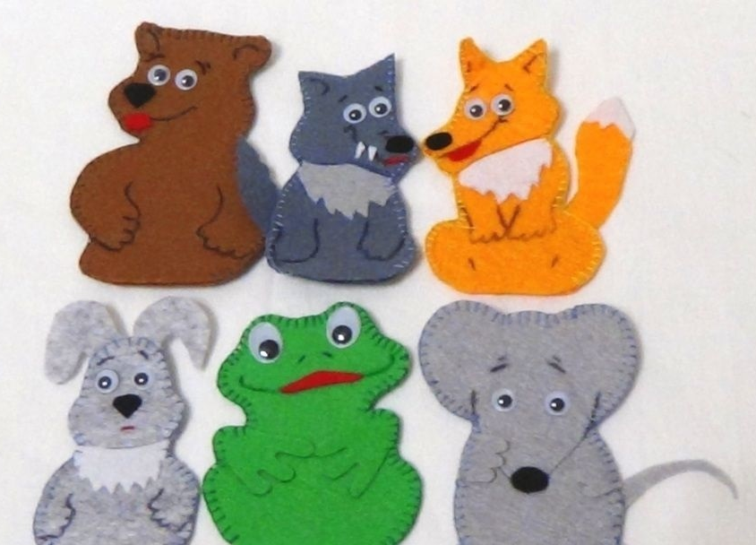
Цель
развивать мелкую моторику рук в сочетании с речью; развитие коммуникативных способностей детей дошкольного возраста в процессе пальчикового театра.

Slide 5
Задачи
развивает внимание, мышление, память, оказывает благоприятное влияние на речь ребенка, т.е. стимулирует речевое развитие;
развивает кисти рук, они становятся более подвижными и гибкими, что поможет в дальнейшем овладеть навыками письма.
Вызывать положительные эмоции; прививать устойчивый интерес к театру;

Slide 6
Пальчиковые игры
развивают не только интерес к книге,
но и мозг ребенка,
стимулируют творческие способности,
развивают фантазию
и речь.

Slide 7
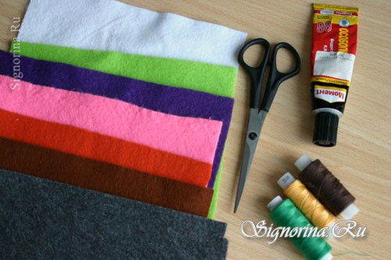
Описание
Шиты из фетра, куклы-герои на пальчики рук.
То, что нам понадобится для работы над пальчиковым театром «Теремок»:
фетр тонкий; клей момент; иголка; ножницы
Куклы можно использовать для знакомства и изучения счета (например, в сказке «Теремок» стали жить мышка, лягушка, заяц втроем, потом пришла лиса – их стало четверо); для знакомства с героями и сюжетом сказки, для знакомства с понятиями «справа – слева», «рядом», «друг за другом»;

Slide 8
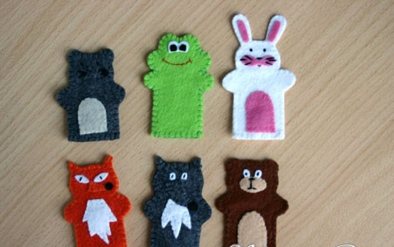
Для приобщения семьи к театру ,была проведена беседа.
Тема: «Театр в жизни ребенка».
Родители для лучшего понимания данной темы подготовили театры: «Пальчиковый театр -Теремок».
Цель: окунуться в детство и вспомнить свои впечатления.

Slide 9
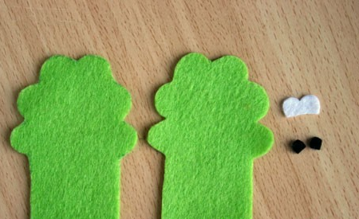
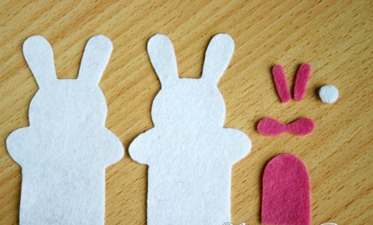
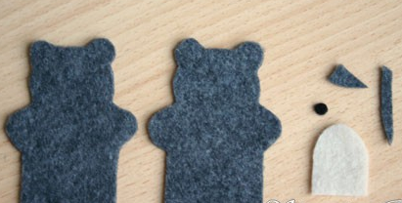
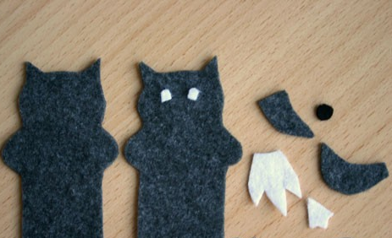
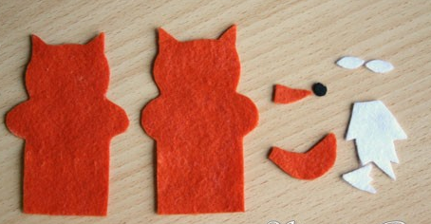
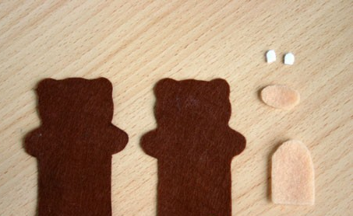
1). Подготовим такие детали: 2 основы, деталь для глаз из белого фетра и ещё два чёрных овала для глаз.
2) Мелкие детали можно приклеивать на фетр. Наносим клей момент на белую деталь и клеим её на переднюю часть. Затем приклеим сверху чёрные глазки. Красными нитками швом «назад иголка» вышиваем рот
3)Теперь складываем две части тела и сшиваем, используя петельный шов. Низ игрушки не сшиваем, чтобы можно было её надеть на пальчик

Slide 10
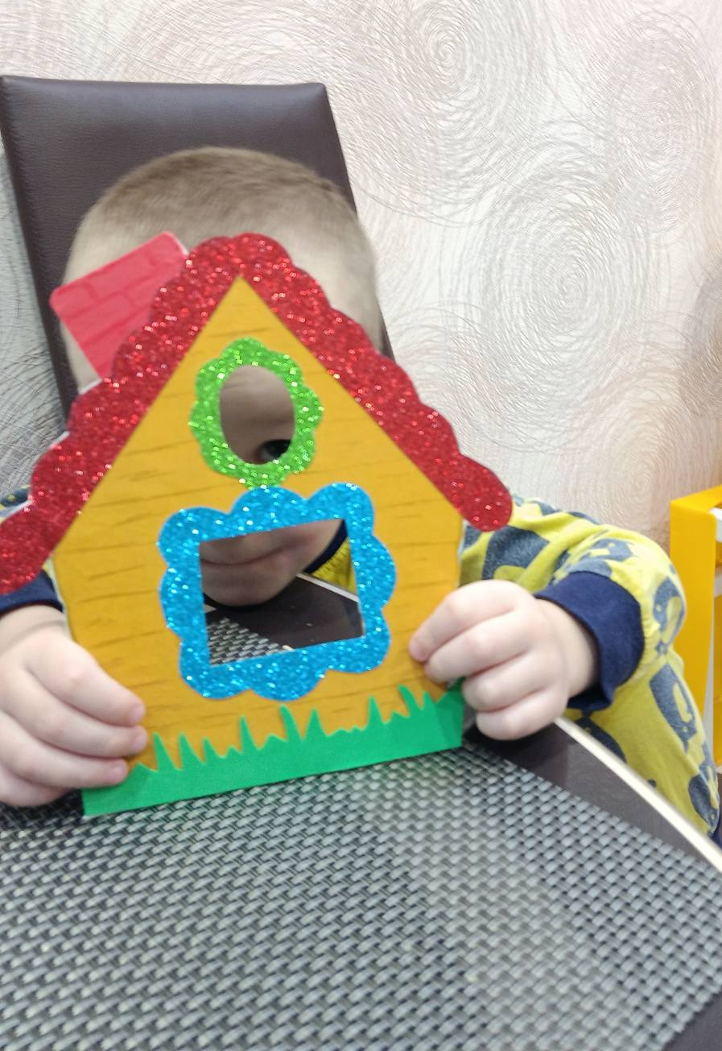
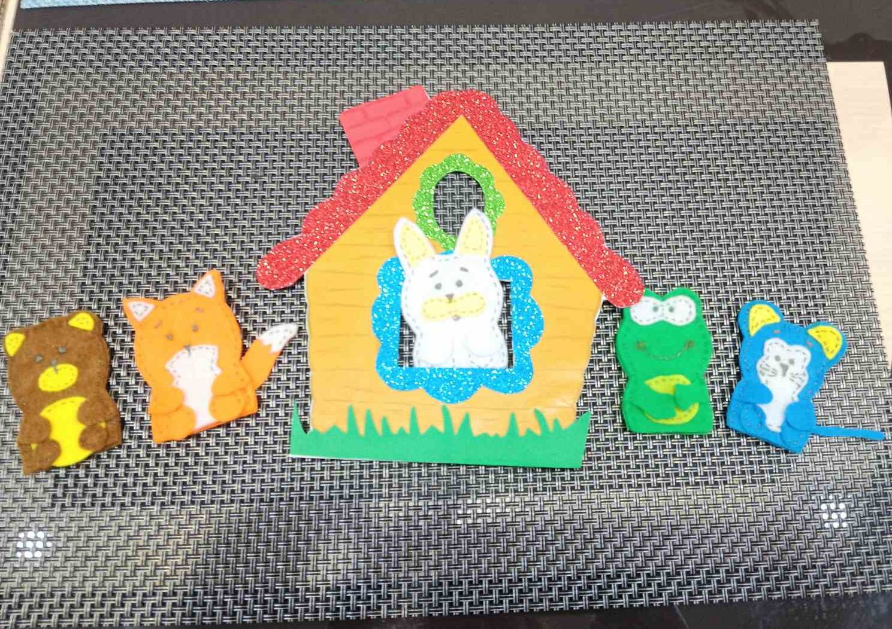

Slide 11
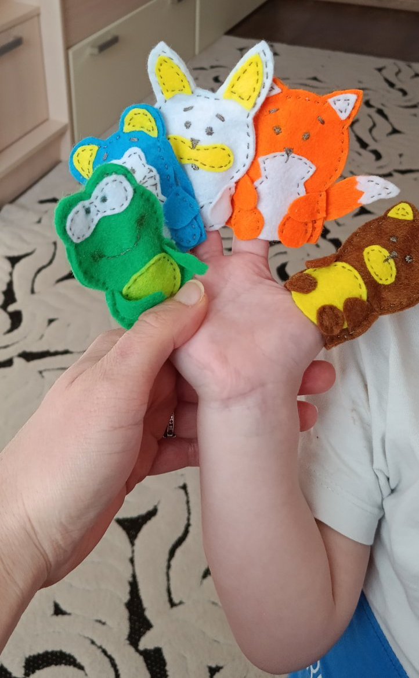
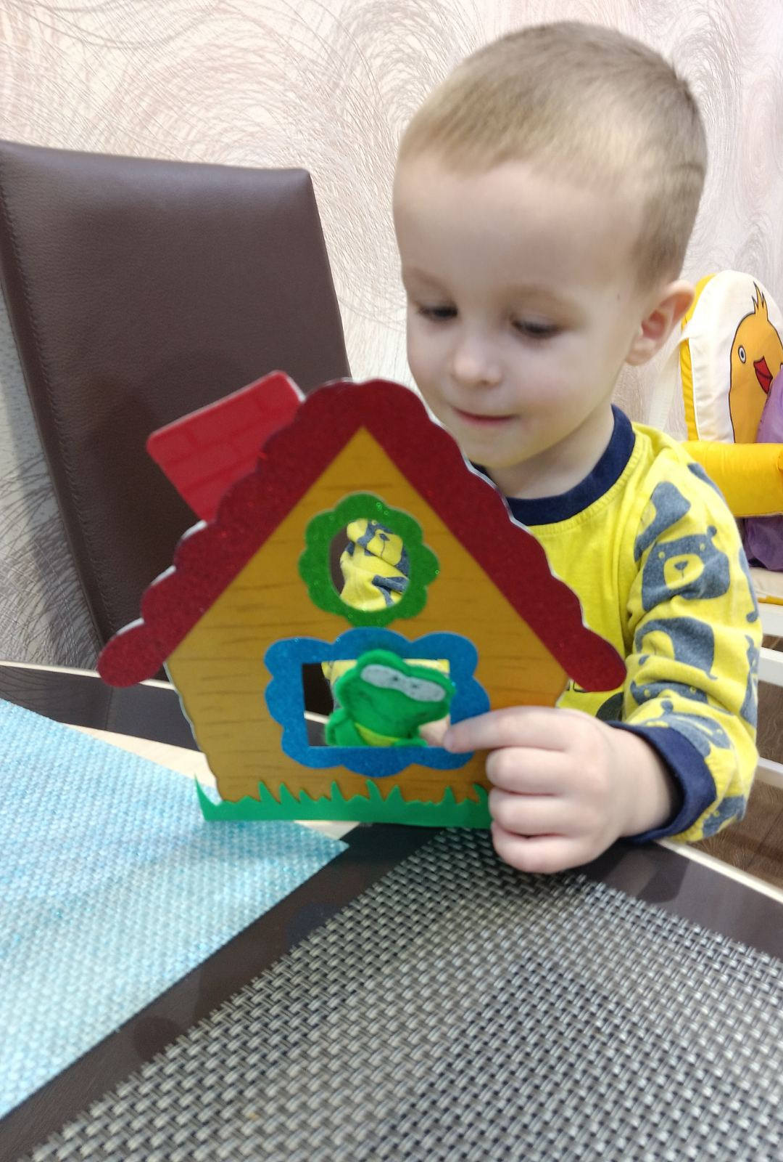

Slide 12
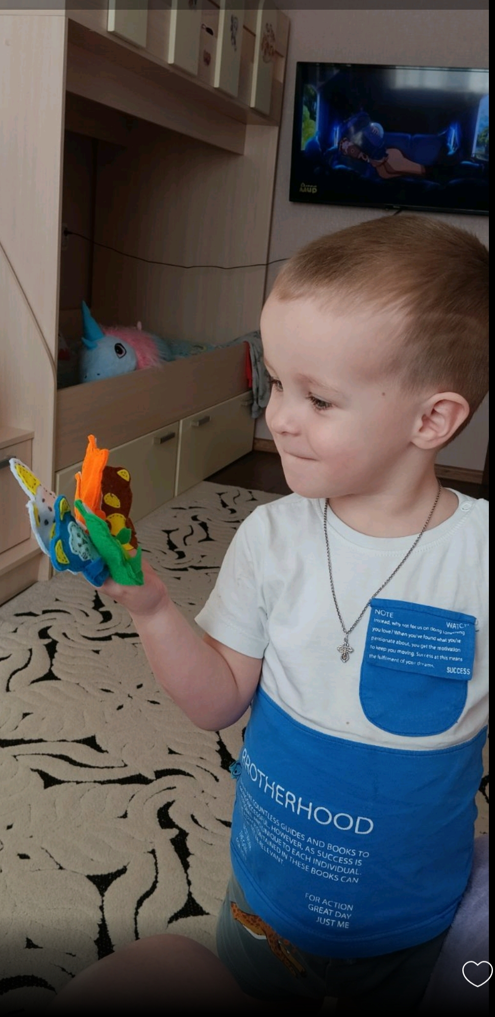
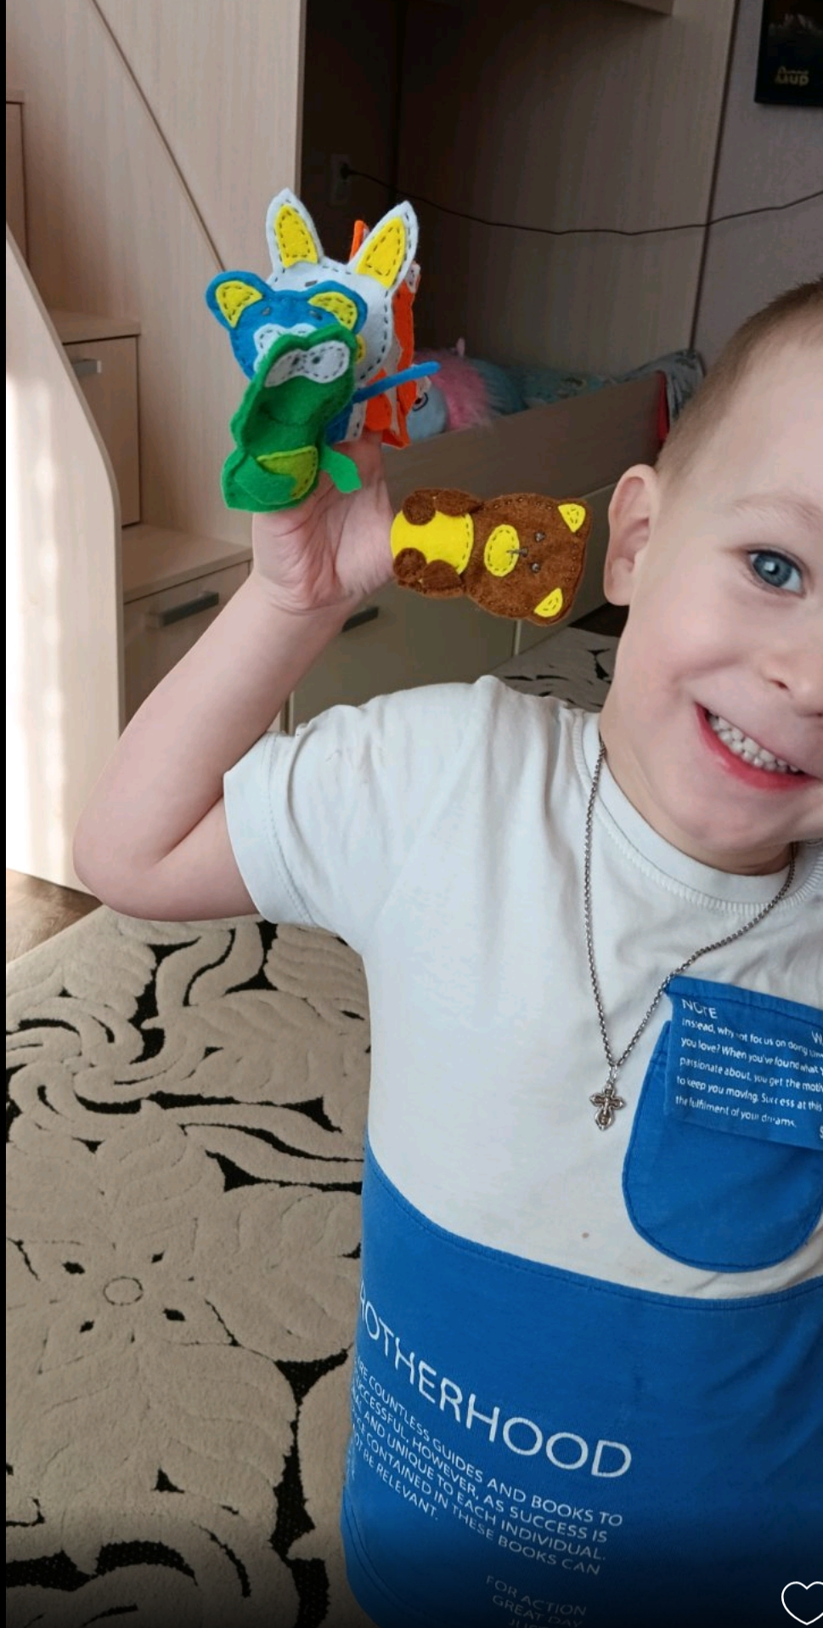

Slide 13
Таким образом, использование театра на занятиях, в индивидуальной работе с детьми помогают мне корректировать эмоционально – волевую сферу ребенка, развивают речь, укрепляют связь
ребёнок – воспитатель.

Slide 14
СПАСИБО ЗА ВНИМАНИЕ!

